Slide 1
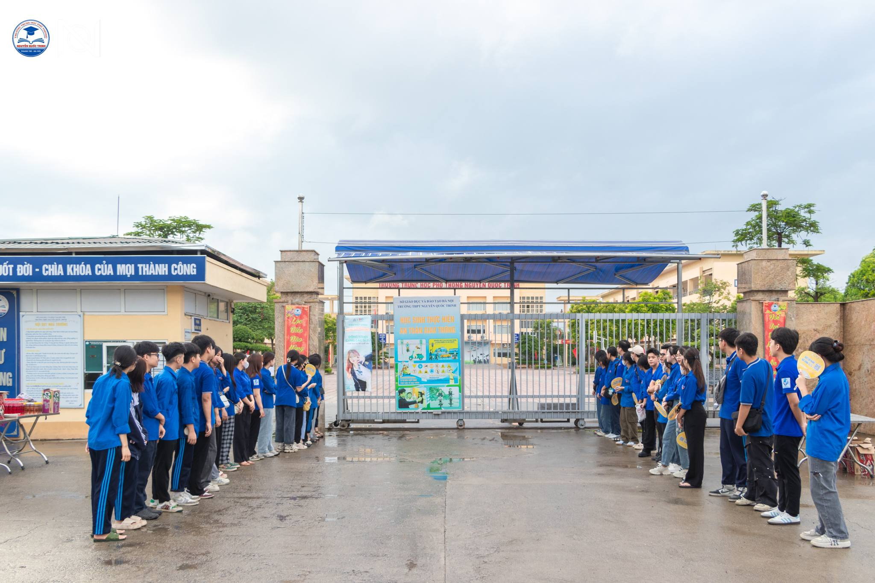

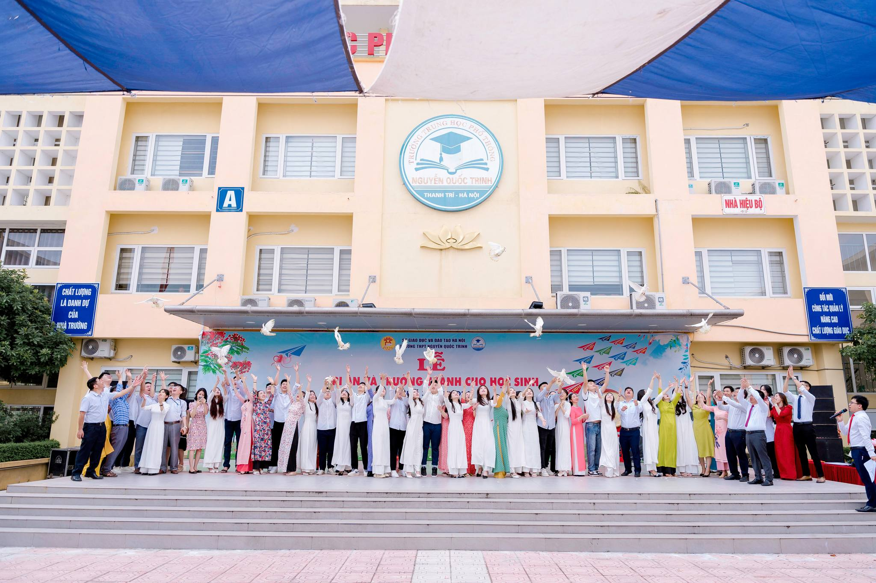
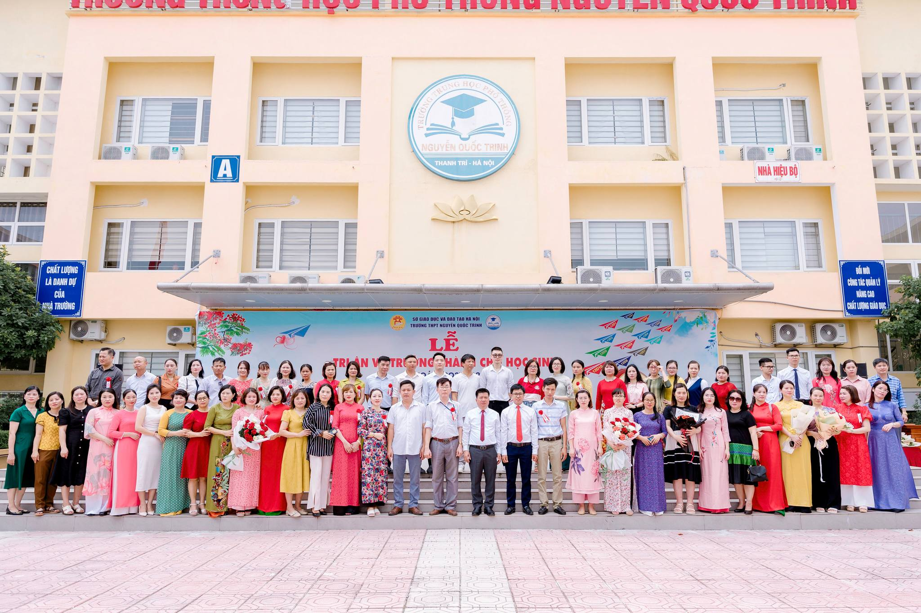
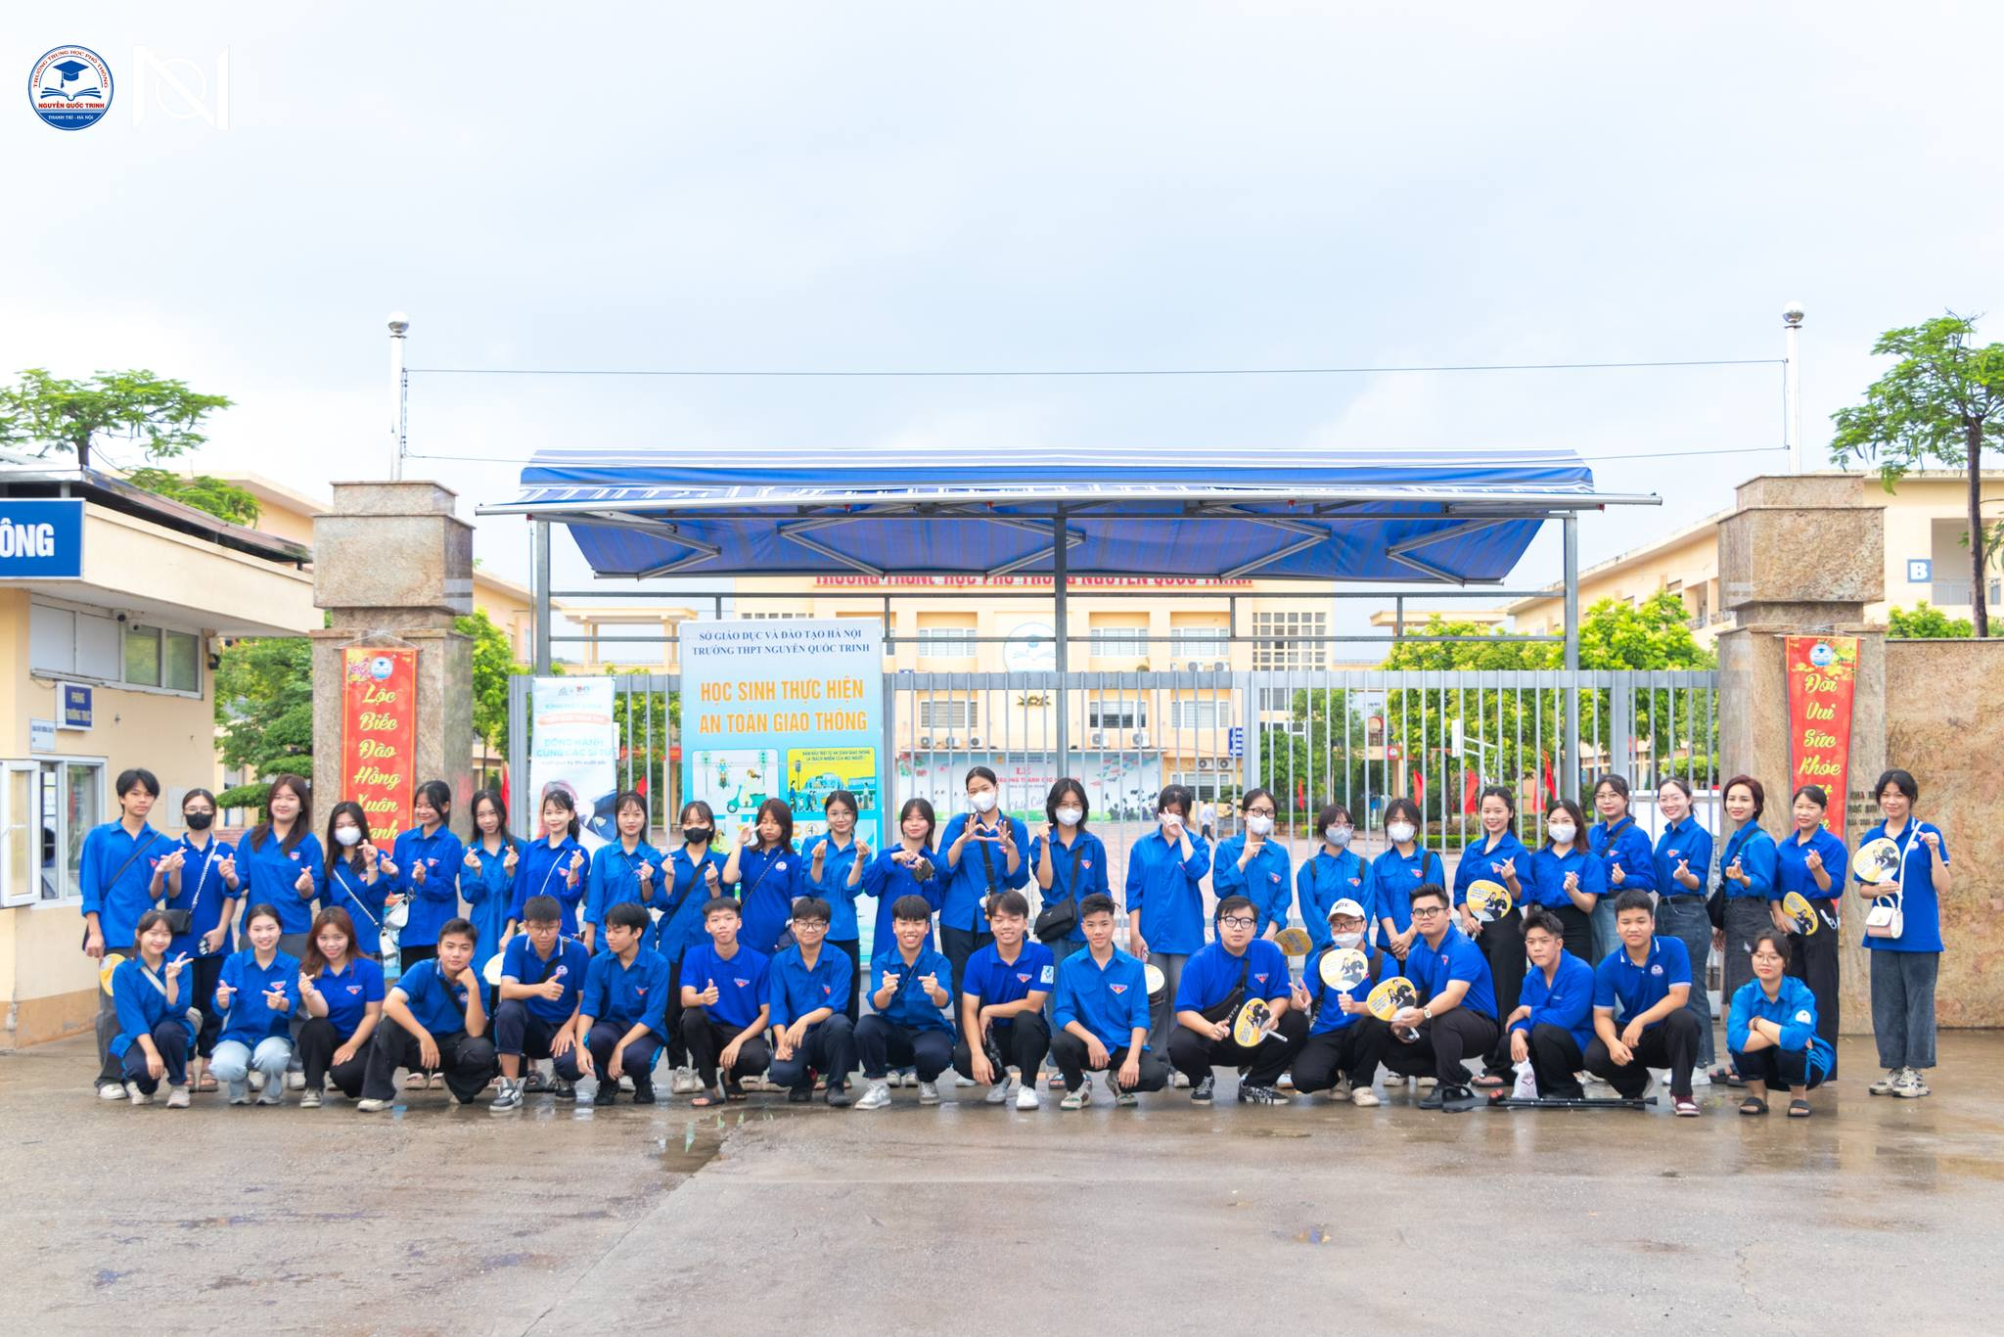

SỞ GIÁO DỤC ĐÀO TẠO HÀ NỘI
TRƯỜNG THPT NGUYỄN QUỐC TRINH
LỊCH TUYỂN SINH VÀO LỚP 10
NĂM HỌC 2024 - 2025
XÁC NHẬN NHẬP HỌC
Trực tuyến/trực tiếp:
Từ 13h30”: 05/07/2024-07/07/2024
NỘP HỒ SƠ NHẬP HỌC
Trực tiếp
Đợt 1: Từ 13h30”, 05/07/2024 - 07/07/2024
Đợt 2: 12/07/2024 - 15/07/2024
 0915256022- 02436475103
https://thptnguyenquoctrinh.hanoi.edu.vn/

Slide 2
QUY TRÌNH ĐĂNG KÍ TRỰC TUYẾN
Bước 1: Mở trình duyệt Web Microsoft Edge/Firefox/Chrome/ Safari)
Bước 2: Truy cập địa chỉ: https://tsdaucap.hanoi.gov.vn
Bước 3: Chọn [Đăng ký tuyển sinh], chọn kỳ tuyển sinh vào lớp 10 công lập năm 2024-2025, nhấn nút [Đăng Ký]
Bước 4: Chọn nhập thông tin Số định danh cá nhân + Mật khẩu hoặc Mã học sinh (Mật khẩu đã được trường THCS cung cấp và nhấn nút [Tìm kiếm].
Bước 5: Chọn trường xác nhận nhập học vào 10 (theo kết quả trúng tuyển nguyện vọng đăng ký vào 10).
Bước 6: Kiểm tra, bổ sung các thông tin về gia đình, thông tin liên hệ (đặc biệt lưu ý Số điện thoại liên hệ), nhập Mã bảo vệ, tích Cam kết khai báo đúng thông tin và [Xác nhận]
Bước 7: Hệ thống hiển thị giao diện xác nhận lại thông tin, kiểm tra và nhấn [Gửi đăng ký]
Bước 8: Xác nhận [Đồng ý]
Bước 9: In giấy xác nhận nhập học vào 10 THPT và nộp kèm cùng hồ sơ bản cứng

Slide 3
HỒ SƠ NHẬP HỌC
STT | Danh mục | Ghi chú
1 | Phiếu đăng ký nhập học năm học 2024-2025; | Trường THPT Nguyễn Quốc Trinh phát
2 | Giấy xác nhận vào lớp 10 THPT năm học 2024-2025 (01 bản); | In từ phần mềm: https://tsdaucap.hanoi.gov.vn
3 | Giấy khai sinh (bản sao kèm bản chính để đối chiếu hoặc bản chứng thực);
4 | Giấy báo điểm xét tuyển vào lớp 10 do Phòng GDĐT cấp (bản chính);
5 | Bằng TN THCS hoặc giấy chứng nhận TN THCS tạm thời (bản chính hoặc bản sao có chứng thực);
6 | Học bạ cấp THCS (bản chính);
7 | Bản photo CMND/CCCD/ minh chứng hợp pháp khác về cư trú của bản thân hoặc của CMHS, người giám hộ (bản sao kèm bản chính đối chiếu hoặc bản chứng thực);
8 | Các giấy tờ ưu tiên (con thương binh, con liệt sĩ, giấy chứng nhận tuyển thẳng, học trước tuổi... (nếu có)

